Slide 1
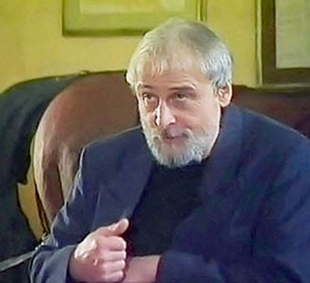







Сергей Козлов
22 августа 1939 года

Slide 2
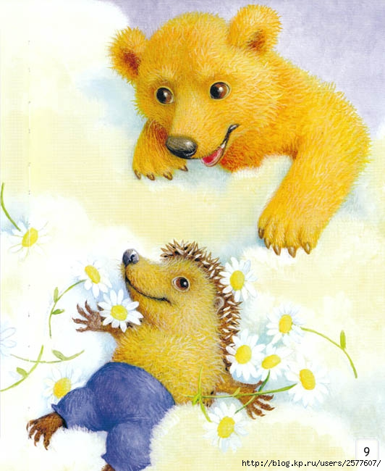
-Слышишь?-спросил Ежик.
-Нет,-сказал Медвежонок.
-А ты впади в дрему.
-Надо лечь,- сказал Медвежонок. И лег.
-А я- возле тебя.- Ёжик сел рядом. Ты только представь: она сидит и поёт.

Slide 3
Звуки и голоса

Slide 4

Вам нравится на меня смотреть?
Да,-сказал Ёжик.
А кто ? Кто это говорит?-шепотом спросил Медвежонок.
Я красивая?
Да,-сказал Ёжик.
А когда я вам больше нравлюсь-утром или вечером?

Slide 5

а
Когда ты прячешь солнце, мне грустно.

Slide 6
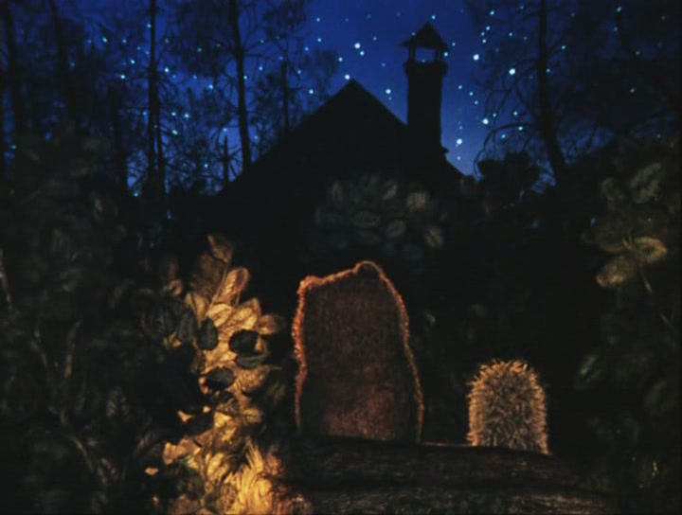
-Можно войти?- спросил Заяц. Он стоял под крыльцом, пока Медвежонок разговаривал с Ёжиком.
-Входи,- сказал Ёжик.
Заяц поднялся по ступенькам и аккуратно вытер лапы о половичок.
-Три-три!- сказал Медвежонок.- Ёжик любит, чтобы было чисто.

Slide 7
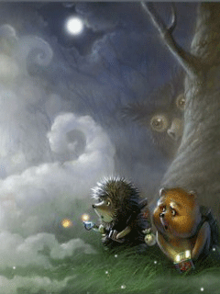
«Разрешите с вами посумерничать»

Slide 8
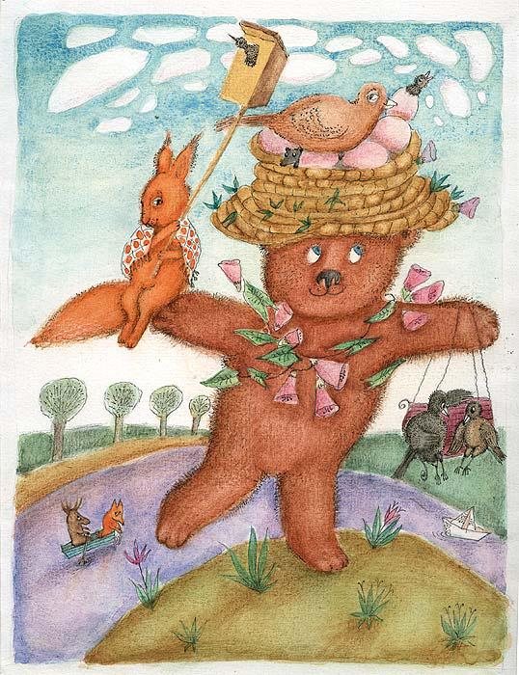
«…прикоснуться к красоте природы можно только сердцем»
А. Барто

Slide 9
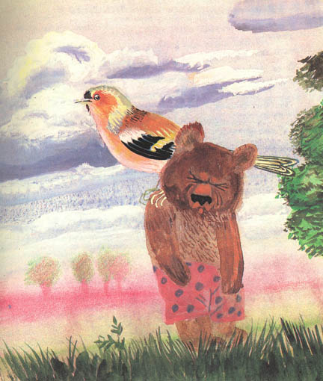
Сказка «Такое дерево»

Slide 10
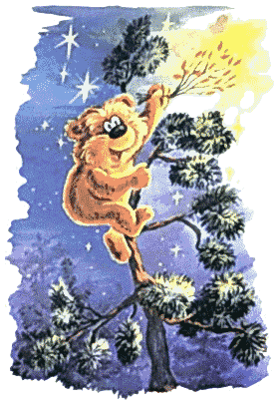

Slide 11
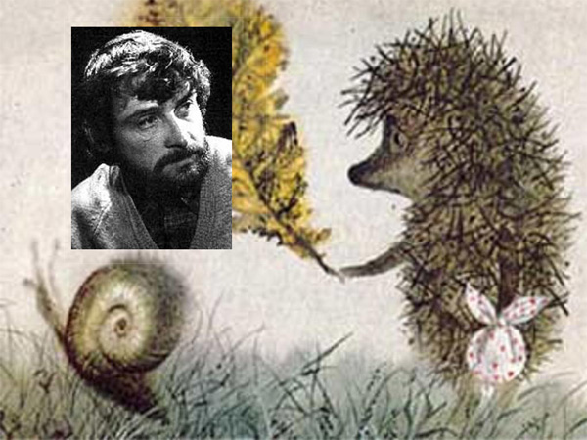

Сергей Козлов.
ЕСЛИ МЕНЯ СОВСЕМ НЕТ.

